Slide 1





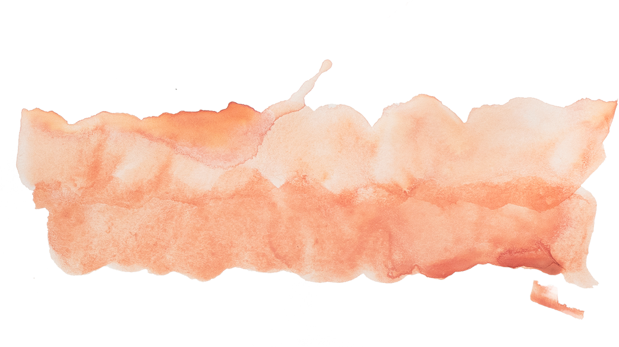




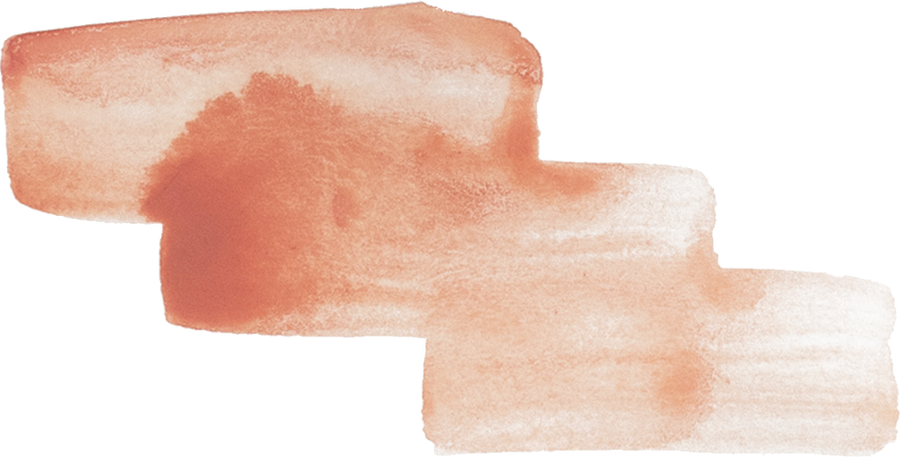
SEMI DI FELICITA’
Progetto pedagogico anno scolastico 2024.25

Slide 2
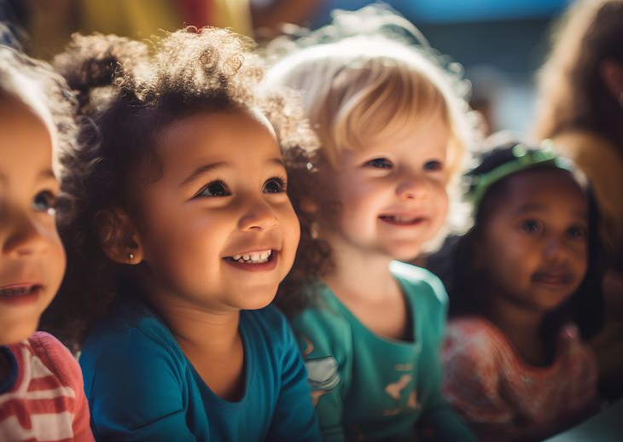
La scelta di un progetto sulla felicità
Siamo partiti da una semplice domanda…si può insegnare la felicità? la risposta è NO
Il progetto non ha la pretesa
di insegnare la felicità
di indicare vie per il raggiungimento della felicità
La finalità del progetto è ragionare sull’essenza della felicità e sulle condizioni del suo accadere
«SEMI DI FELICITA’»
ha lo scopo di rendere questa idea: qualcosa che va custodito, che va coltivato, atteso, qualcosa che richiede impegno, fatica costanza, ma che al tempo stesso accade se ci sono le condizioni perché accada

Slide 3
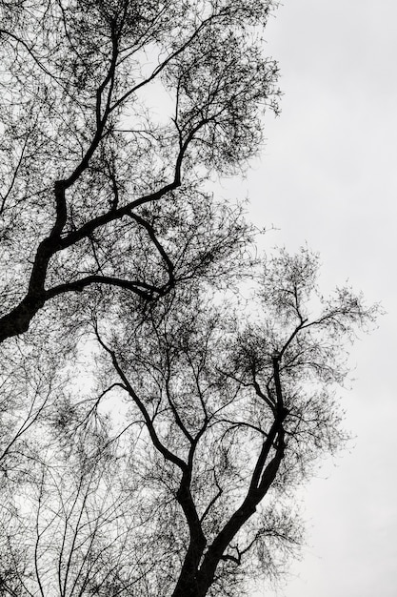
I filosofi e la felicità
I filosofi hanno da sempre ragionato sull’essenza della felicità e sulle condizioni per il suo accadere.
La nostra idea di felicità si avvicina molto a quello che sulla felicità hanno scritto filosofi dell’antica Grecia e in particolare Aristotele
Aristotele: la felicità è lo scopo ultimo dell’uomo, la ragione della sua esistenza. Che non è molto lontano dall’invito che troviamo nel Siracide «Figlio per quanto ti è possibile, trattati bene… Non privarti di un solo giorno felice»
L'”eudemonia” aristotelica (in greco εὐδαιμονία) è letteralmente la buona realizzazione del proprio dàimon, ovvero della propria natura, della propria “passione” o “vocazione”

Slide 4
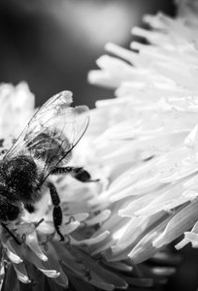
Katà métron
Aristotele parla della felicità nell’»Etica nicomachea» dove individua di due strade per raggiungere la felicità.
La prima è la VIRTÙ.
Virtù intesa come equilibrio, giusta misura, che consente di raggiungere la versione migliore di sé stessi e quindi la felicità.
Al contrario il desiderio senza misura, la forza, il mal governo spinge gli uomini a volere ciò che non è in loro potere declinando il proprio demone verso l’infelicità (kako-daimonia)
Questa giusta misura per Aristotele è il risultato di piccole azioni ripetute, di azioni quotidiane che mirano alla cura di sé, mente e corpo, e a migliorare. Piccole azioni, piccoli «semi di felicità» appunto, una felicità fatta di attimi di cui godere ed essere grati, di cui accorgersi, non idea di felicità perenne, sconfinata, senza crisi.
La felicità può essere raggiunta o meno, ma ciò che conta è il percorso

Slide 5
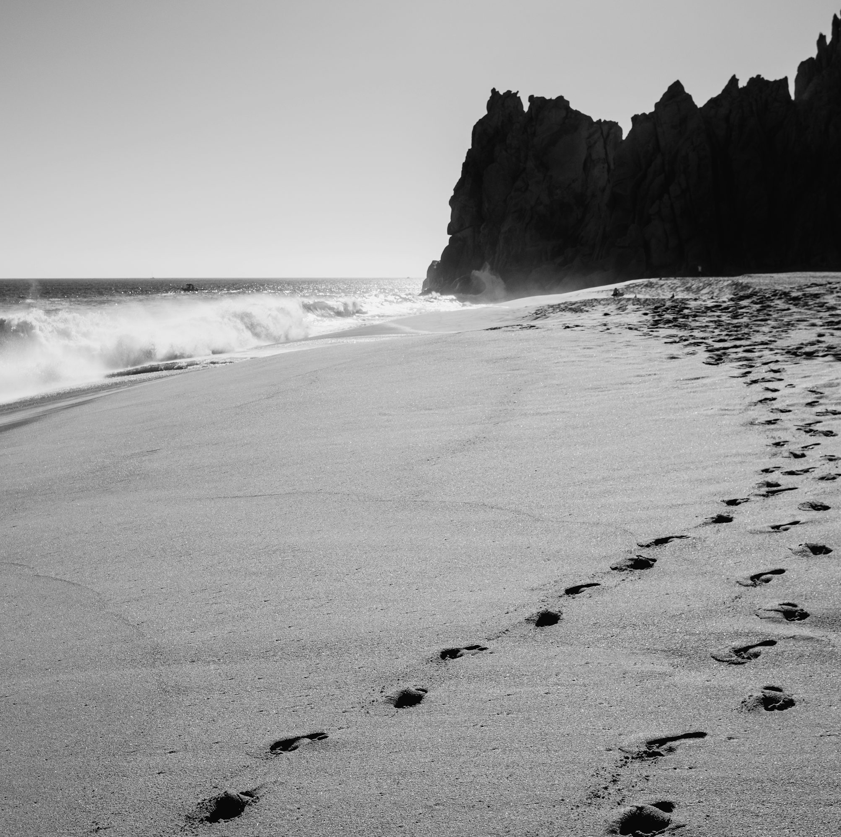
Amicizia
La seconda strada per la felicità è l’AMICIZIA
La felicità individuale non è possibile se non corrisponde alla felicità collettiva: non si può, quindi, essere felici se gli altri non sono felici.
Sempre nell’ Etica Nicomachea , il filosofo spera in uno Stato basato sulla “concordia civica”, una società in cui ogni individuo agisce con responsabilità e buona volontà verso i suoi concittadini, dove si incoraggia, sostiene e si assicura la realizzazione di questi legami di fiducia, dove si predispongono le condizioni di vita favorevoli a ogni individuo.
Lo stato ideale di Aristotele è basato sulle amicizie virtuose, quelle relazioni che uniscono piacere e virtù e rendono felici

Slide 6
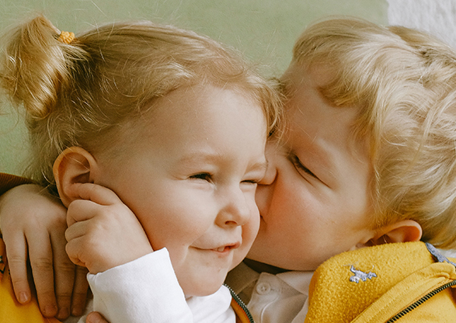
Dalla premessa alle unità di apprendimento
Se la felicità è data dall’esercizio della virtù e se la felicità la si incontra nella relazione con gli altri …
quali sono le condizioni dentro le quali un bambino raggiunge quello stato di benessere, consapevolezza e pienezza che chiamiamo felicità?

Slide 7
01.
Appartenere
fin da piccolo un bambino costruisce la sua identità attraverso un processo di identificazione, e attaccamento, e di separazione. Il senso di sicurezza percepito nell’attaccamento consente al bambino di sviluppare un legame di fiducia verso chi si prende cura di lui. Questo sentimento ha un ruolo fondamentale sul modo in cui il bambino, crescendo, interagirà con il mondo esterno e inizierà a costruire la sua indipendenza, iniziando un necessario processo di separazione.
Le ragioni
Esistono delle condizioni “virtuose” perché un bambino sia felice e possa realmente godere delle “sue” occasioni di felicità.
Le ragioni/condizioni sono lo sfondo delle unità di apprendimento
02.
Appartenersi
La seconda condizione per essere felici è essere in relazione con gli altri, appartenersi. Aristotele parlava dell’amicizia come condizione per la felicità, Baumann, filosofo della postmodernità, sostiene che felicità sta nella creazione di legami molteplici, responsabili, diversificati in una “piacevolissima interdipendenza” che ci fa ciascuno custode dell’altro
03.
Contare
Vivere un buon attaccamento consente di ancorarsi, ma al tempo stesso spiccare il volo, accrescere la propria autonomia e sperimentare le proprie capacità, percependo di valere. Questa percezione di valore rende da un lato degni di rispetto, dall’altro capaci di prendersi cura di sé, degli altri, della realtà che abita.
Dentro la percezione di valore c’è il seme per diventare protagonisti del proprio progetto di vita.

Slide 8
Alberi
L’albero richiama la genealogia che disegna la trama dei nostri legami familiari e consente di sentirsi parte di una costellazione nota, conosciuta, costituita da mamma, papà, fratelli e sorelle, ma anche nonni, zii, cugini, adulti e bambini. Ricostruire il proprio albero genealogico consente a ciascun piccolino di collocarsi rispetto ad una storia che è iniziata prima di lui e che lui stesso contribuisce a scrivere, ma significa anche fargli sentire un’appartenenza che gli dà radici mentre cresce
01.
Le unità di apprendimento
Alveari
I legami di cura e attenzione sperimentati e vissuti dentro la famiglia, costituiscono una piattaforma solida e vitale affinché ciascuno diventi responsabile per sé stesso (autonomia), ma anche per gli altri (relazione). Se l’appartenere ha bisogno di luoghi di attaccamento, appartenersi ha bisogno di luoghi per l’esercizio dell’identità sociale, luoghi in cui prendersi cura degli altri, in cui esercitare la pluralità di modi di essere, nel rispetto reciproco e attraverso la tutela data da regole condivise. La scoperta del territorio a cui apparteniamo e dei suoi abitanti è il primo passo per farsi prossimo ed imparare a prenderci cura con responsabilità e senso civico di chi e di ciò che sperimentiamo, incontriamo, viviamo al di fuori della famiglia.
02.
Impronte
Un bambino, con il sostegno della sua famiglia e delle sue amicizie e all’interno della sua comunità e del suo territorio, inizia a muovere i primi passi per fare grandi sogni e realizzare progetti. I grandi del passato, gli uomini e le donne che hanno preso in mano la loro vita e ne hanno fatto un capolavoro, sono qui a raccontare che tutto è possibile basta desiderarlo, basta volerlo, basta impegnarsi e non temere la fatica, non lasciandosi scoraggiare dalle sconfitte, dalle battute di arresto, dagli errori, dai piccoli fallimenti che attengono alla natura umana.
03.

Slide 9
Le unità di apprendimento
Il piano è semplicemente una guida per i docenti, un materiale di studio da cui partire per progettare il nuovo anno e si presenta come un canovaccio a larghe maglie, che orienta i docenti e consente loro di prefigurarsi il cammino.
Partendo dalla lettura e approfondimento del materiale proposto, il confronto all’interno del Collegio dei docenti rimane condizione indispensabile affinché possa scaturire un percorso maggiormente aderente al proprio contesto e arricchito di nuove prospettive e declinazioni.
Il senso della traccia di lavoro, che si stende ad inizio anno, è pensare ai traguardi di lavoro, agli ambiti prevalenti di esperienza e agli obiettivi da raggiungere con i bambini, partendo dalle loro potenzialità o bisogni, ben sapendo che la traccia che andrete a delineare non è il progetto definitivo che andrete invece a documentare a mano a mano si dipanerà lungo l’arco dell’anno. La documentazione si comporrà sia dell’idea progettuale sia dell’agito educativo: non necessariamente le due fasi coincideranno perfettamente, perché i contesti, i bambini, gli insegnanti, le opportunità andranno a comporre scenari differenti rispetto a quelli prefigurati in collegio.
01
02
03
04
Traguardi del profilo e campi d’esperienza prevalenti
Prevalenza sulle competenze civiche e sociali che si intrecciano alla comunicazione e alla consapevolezza culturale
Il campo d’esperienza prevalente è volutamente il Sè e l’altro
Nuclei tematici e esperienze anche con una bibliografia dedicata
Traguardi di tappa da condividere con i genitori e obiettivi formativi che possono essere condivisi tra casa e scuola legati alle finalità
Laboratori che consentono di lavorare su temi paralleli e su altri campi d’esperienza

Slide 10
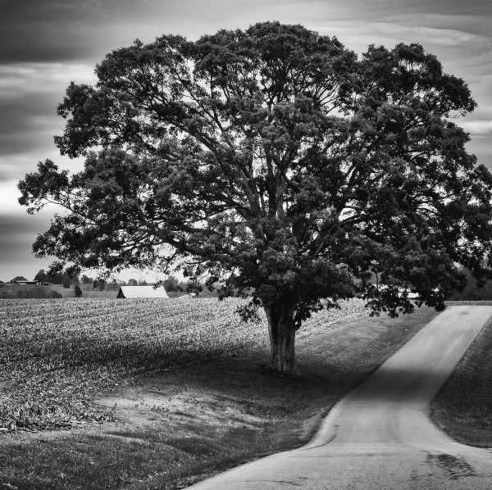
Alberi- tematiche ed esperienze
La storia di un bambino inizia dall’attesa: il tempo e le emozioni
Storie di semi e di bambini
L’arrivo di un bambino: il tempo e le emozioni
Mi chiamo perché: storia di un nome
La narrazione come strumento per parlare di famiglia, radici e legami.
La mia famiglia è come un albero: su quale ramo sono io? E gli altri?
Narrarsi: la documentazione tra oggetti, fotografie e parole
Crescere come un albero: sperimentare la cura
Crescere come un albero: comprendere le trasformazioni

Slide 11
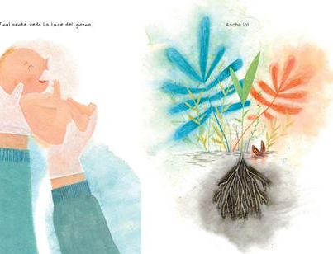
Letture
“Prima di me” di Luisa Mattia, ed. Topopittori 2023 .
“Io albero. Io bambino” di Sylvaine Jaoui, ed. Lapis 2021.
“Saremo alberi” di Mauro Evangelista, ed. Artebimbi 2010.
“Io sono foglia” di Angelo Mozzillo. Bacchilega editore, 2020.

Slide 12
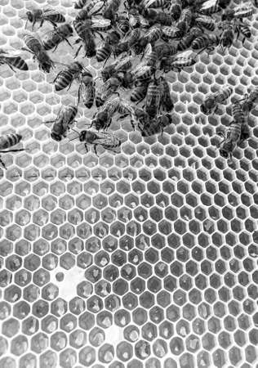
Alveari- tematiche ed esperienze
La scuola: amici e adulti che si prendono cura di me
Storie e racconti che parlano di sé, della propria storia, della propria cultura
Uscite sul territorio alla scoperta dell’ambiente antropico: piazze, monumenti, chiese, quartieri e altri luoghi di interesse artistico del territorio
Alla scoperta di castelli e borghi del territorio
Esperienze sul territorio in collaborazione con: musei, gallerie d’arte, teatri
Esperienze sul territorio alla scoperta di botteghe e mestieri
Porte aperte in Comune
La salute: incontro con i medici del territorio e con l’ospedale
Incontri ed esperienze con associazioni del territorio
Alla scoperta dei servizi sul territorio che si occupano di sicurezza e tutela dei cittadini: la polizia di stato, la polizia municipale

Slide 13
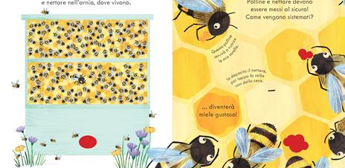
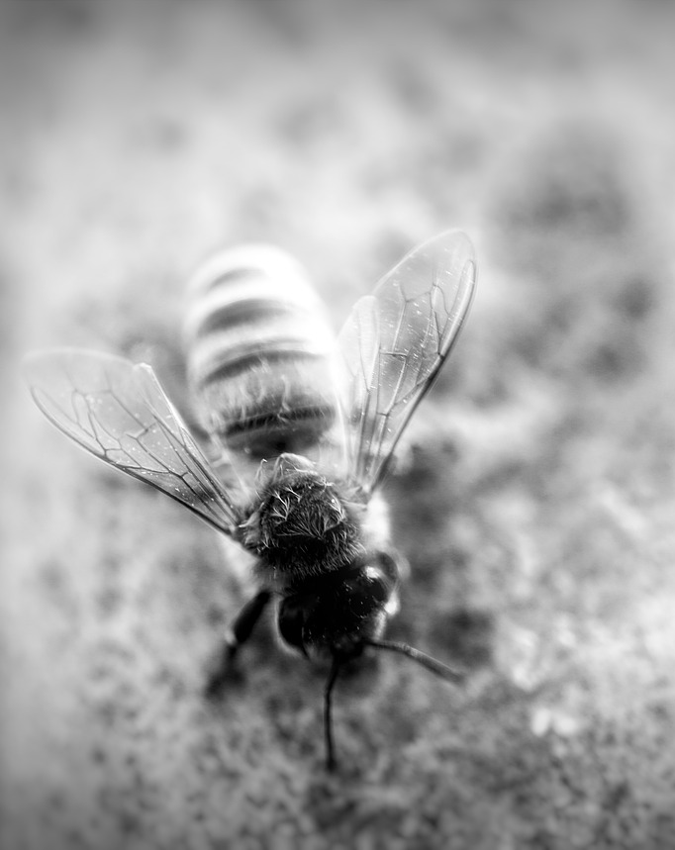
Letture
“Le api” di Anna Milbourne. Ed. Usborne 2021.
“Come un albero” di Maria Gianferrari, ed. Rizzoli 2021
“Come un albero” Rossana Bossù, Camelozampa 2017.
“Il pacchetto rosso” di Linda Wolsgruber, ed. Arka 2018.

Slide 14
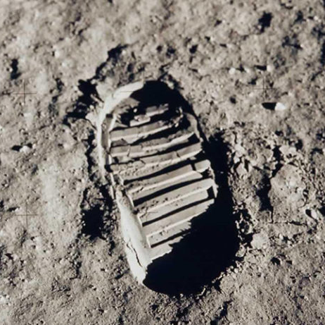
Impronte- tematiche ed esperienze
Libri e attività come occasione per conoscere la storia di personaggi del passato e del presente che si sono distinti per ciò che hanno realizzato
Giochi simbolici e motori
Diventare grandi: feste e riti di passaggio
Occasioni di continuità dentro e fuori la scuola

Slide 15
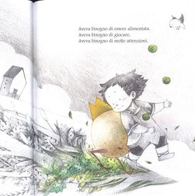
Letture
“Che idea!” di Kobi Yamada, Nord Sud 2020.
“Che problema!” di Kobi Yamada, Nord Sud 2020.
“Che occasione!” di Kobi Yamada, Nord Sud 2021
“Domani inventerò” di Agnes de Lestrade, Terre di Mezzo 2014.

Slide 16
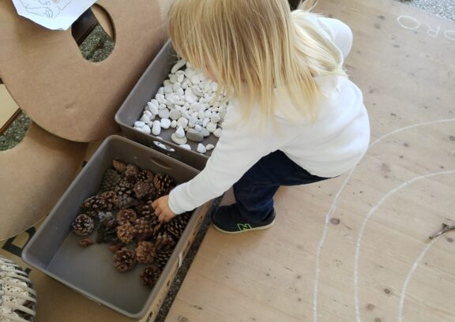
Dalla premessa ai laboratori
Ci sono delle condizioni in cui costruiamo la nostra felicità, ma ci sono anche degli attimi, dei momenti quotidiani in cui il bambino vive e sperimenta il suo attimo di felicità. Quando possiamo dire…. è felice!
I piccoli quotidiani istanti di felicità sono le esperienze in cui il bambino può giocare, stare con gli altri, esplorare, conoscere, crescere in mente e corpo, sperimentare la propria autonomia, prendersi cura del tempo, dello spazio, delle cose, delle persone etc….
Il tempo è lo sfondo dei laboratori

Slide 17
ALBERI
Laboratorio creativo: “Dare forma, colorare, plasmare la materia»
Consapevolezza ed espressione culturale: Si esprime in modo personale, con creatività e partecipazione, è sensibile alla pluralità delle culture, lingue ed esperienze.
Campo d’esperienza prevalente: Immagini, suoni e colori
Laboratorio motorio: «Diventare». Esperienze percettive e motorie per lo sviluppo del sé corporeo
Imparare ad imparare: Ha un positivo rapporto con la propria corporeità, ha maturato una sufficiente fiducia in sé, è progressivamente consapevole delle proprie risorse e dei propri limiti, quando occorre sa chiedere aiuto.
Campo d’esperienza prevalente: Il corpo e il movimento
Laboratorio scientifico: «Seminare». Dal seme alla pianta, dalla pianta al seme; il ciclo vitale, le ipotesi, l’evoluzione e il funzionamento di un organismo vegetale, la mappa concettuale
Imparare ad imparare: Manifesta curiosità e voglia di imparare, interagisce con le cose, l’ambiente e le persone, percependone le reazioni e i cambiamenti.
Campo d’esperienza prevalente: La conoscenza del mondo. Oggetti, fenomeni, viventi
Laboratorio filosofico: «A passo di cuore». Emozioni e sentimenti.
Comunicazione nella madrelingua: Sa raccontare, narrare, descrivere situazioni e esperienze vissute, comunica e si esprime con una pluralità di linguaggi, utilizza con sempre maggiore proprietà la lingua italiana.
Spirito di iniziativa e imprenditorialità: Coglie diversi punti di vista, riflette e negozia significati, utilizza gli errori come fonte di conoscenza.
Competenze civiche e sociali: Riconosce ed esprime le proprie emozioni, è consapevole di desideri e paure, avverte gli stati d’animo propri e altrui
Campi d’esperienza prevalenti: Il sé e l’altro e I discorsi e le parole
01.
I laboratori

Slide 18
ALVEARI
Laboratorio scientifico: «Api operose: il favo». Esperienze di ricerca, profumi, osservazioni, trasformazioni
Imparare ad imparare: Manifesta curiosità e voglia di imparare, interagisce con le cose, l’ambiente e le persone, percependone le reazioni e i cambiamenti.
Campo d’esperienza prevalente: La conoscenza del mondo - Oggetti, fenomeni, viventi
Laboratorio orto didattico oppure dell’incolto: «Insetti e altri amici”» L’ecosistema di animali: api, formiche, lombrichi e…come si chiama?
Imparare ad imparare: Manifesta curiosità e voglia di imparare, interagisce con le cose, l’ambiente e le persone, percependone le reazioni e i cambiamenti.
Campo d’esperienza prevalente: La conoscenza del mondo - Oggetti, fenomeni, viventi
Laboratorio logico-matematico: «Tangram» Giochi con forme, numeri e spazio.
Competenza matematico-scientifica e tecnologica: Dimostra prime abilità di tipo logico, inizia ad interiorizzare le coordinate spazio-temporali e ad orientarsi nel mondo dei simboli, delle rappresentazioni, dei media, delle tecnologie.
Campo d’esperienza prevalente: La conoscenza del mondo - Numero e spazio
Laboratorio musicale: «Il ronzio»
Consapevolezza ed espressione culturale: Si esprime in modo personale, con creatività e partecipazione, è sensibile alla pluralità delle culture, lingue ed esperienze.
Campo d’esperienza prevalente: Immagini, suoni e colori
Laboratorio filosofico: «Polis: le virtù e bene collettivo»
Comunicazione nella madrelingua: Sa raccontare, narrare, descrivere situazioni e esperienze vissute, comunica e si esprime con una pluralità di linguaggi, utilizza con sempre maggiore proprietà la lingua italiana.
Spirito di iniziativa e imprenditorialità: Coglie diversi punti di vista, riflette e negozia significati, utilizza gli errori come fonte di conoscenza.
Competenze civiche e sociali: Ha sviluppato l’attitudine a porre e porsi domande di senso su questioni etiche e morali.
Campi d’esperienza prevalenti: Il sé e l’altro e I discorsi e le parole
02.

Slide 19
03.
IMPRONTE
Laboratorio scientifico: «Invenzioni». Leonardo e altri geni
Imparare ad imparare: Manifesta curiosità e voglia di imparare, interagisce con le cose, l’ambiente e le persone, percependone le reazioni e i cambiamenti.
Competenza matematica-scientifica-tecnologica: Dimostra prime abilità di tipo logico, inizia ad interiorizzare le coordinate spazio-temporali e ad orientarsi nel mondo dei simboli, delle rappresentazioni, dei media, delle tecnologie.
Spirito di iniziativa e imprenditorialità: Rileva le caratteristiche principali di eventi, oggetti, situazioni, formula ipotesi, ricerca soluzioni a situazioni problematiche di vita.
Campo d’esperienza prevalente: La conoscenza del mondo
Laboratorio motorio o storico/geografico: «Storie di viaggiatori ed esploratori» Marco Polo & C.
Imparare ad imparare: Ha un positivo rapporto con la propria corporeità, ha maturato una sufficiente fiducia in sé, è progressivamente consapevole delle proprie risorse e dei propri limiti, quando occorre sa chiedere aiuto. Manifesta curiosità e voglia di imparare, interagisce con le cose, l’ambiente e le persone, percependone le reazioni e i cambiamenti
Comunicazione nella madrelingua: Sa raccontare, narrare, descrivere situazioni e esperienze vissute, comunica e si esprime con una pluralità di linguaggi, utilizza con sempre maggiore proprietà la lingua italiana.
Campo d’esperienza prevalente: Il corpo e il movimento e La conoscenza del mondo
Laboratorio creativo “Mani, tela e fantasia”. Libere impressioni (impressionisti) e libere espressioni
Consapevolezza ed espressione culturale: Si esprime in modo personale, con creatività e partecipazione, è sensibile alla pluralità delle culture, lingue ed esperienze.
Campo d’esperienza prevalente: Immagini, suoni e colori

Slide 20
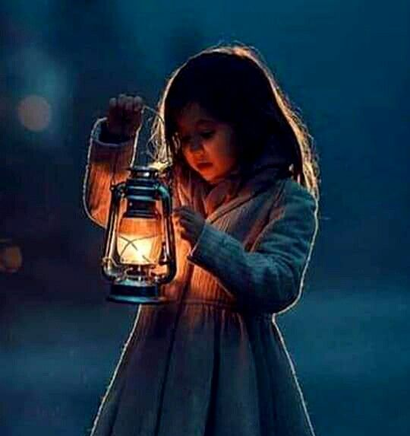
Lo spettacolo
“Luce, briciola di sole”
Sotto il Monte: martedì 8 e mercoledì 9 ottobre
Mornico: martedì 15 ottobre
Clusone: giovedì 17 ottobre

Slide 21
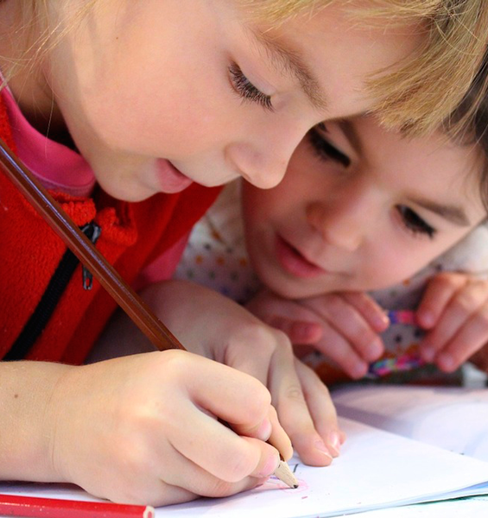
La formazione
Convegno
Corsi 0-6, 0-3, 3-6 accreditati legati alla progettazione
Corsi sulla sicurezza
Corsi sulle fragilità
La consulenza
Progettazione
Documentazione
Organizzazione e normative: nido, primavera, infanzia
Fragilità: osservazione e intervento
Area psicomotoria
Area spazio e materiale
Area contratti, convenzione, statuti

Slide 22
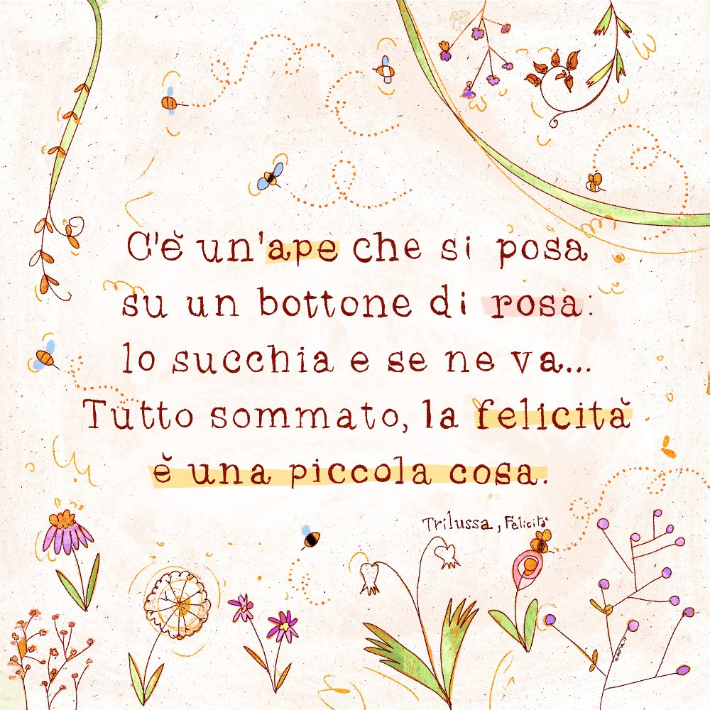
Grazie
www.fismbergamo.it

